Slide 1
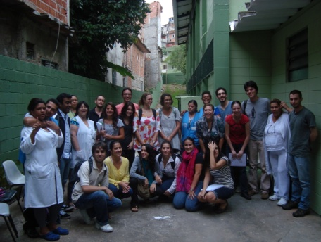
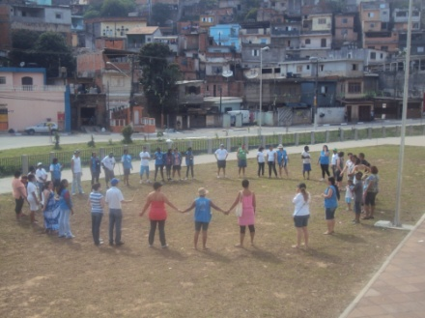
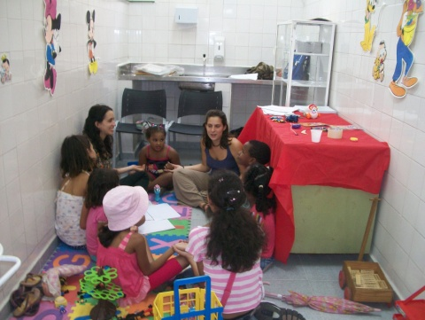
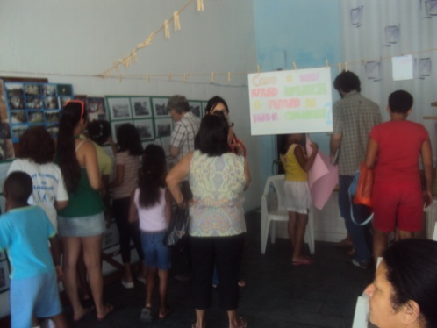
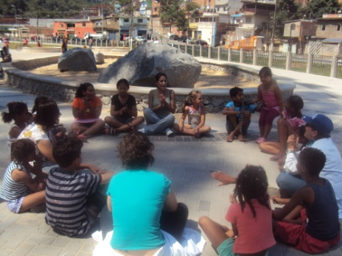
Avaliação do PRÓ-SAÚDE II
PUC-SP & ST – Fó Brasilândia /CN/SMSSP
UBS SILMARYA
“PERMAMENTE DISPOSIÇÃO DO SERVIÇO E DA UNIVERSIDADE EM DAR CONTINUIDADE AO TRABALHO AVALIANDO MUDANÇAS NECESSÁRIAS E REPACTUANDO A CADA MOMENTO OBJETIVOS E FORMAS DE REALIZAÇÃO E INTERVENÇÕES”
1. Planejamento em conjunto baseado nas necessidades das equipes e do território
2. Potencialização de projetos já existentes, a partir da instrumentalização das equipes e coordenadores de projetos da UBS: SACI, Renascer, Fabricação, Caminhada, Artesanato
3. Implantação de novas ações no território: ações relacionadas à saúde da mulher e do homem , intervenções que envolvem potencialidades e desejos de crianças e adolescentes, tais como, esporte, oficinas de instrumento musicais, parcerias com as escolas
4. Fortalecimento do trabalho em rede e integração com a comunidade: 1ª e 2ª Feiras de Saúde Sustentável
5. Reconhecimento do território pelos alunos e equipes: mapeamento de bases de apoio comunitárias e incremento do trabalho em rede
6. Promoção de espaços para reflexão do processo de trabalho pelos trabalhadores, colocando-os como agentes de transformação da prática
7. Valorização do trabalho em equipe, reconhecimento do potencial de todos os membros, com enfoque nas ações coletivas e participação em reuniões de equipe e NASF
8. Introdução da cultura de produção científica pelos trabalhadores

